Slide 1
СЕССИЯ 3
Web of Science: работа с пристатейной библиографией

Slide 2
RELATED RECORDS

Slide 3
RELATED RECORDS: COMMON REFERENCES

Slide 4
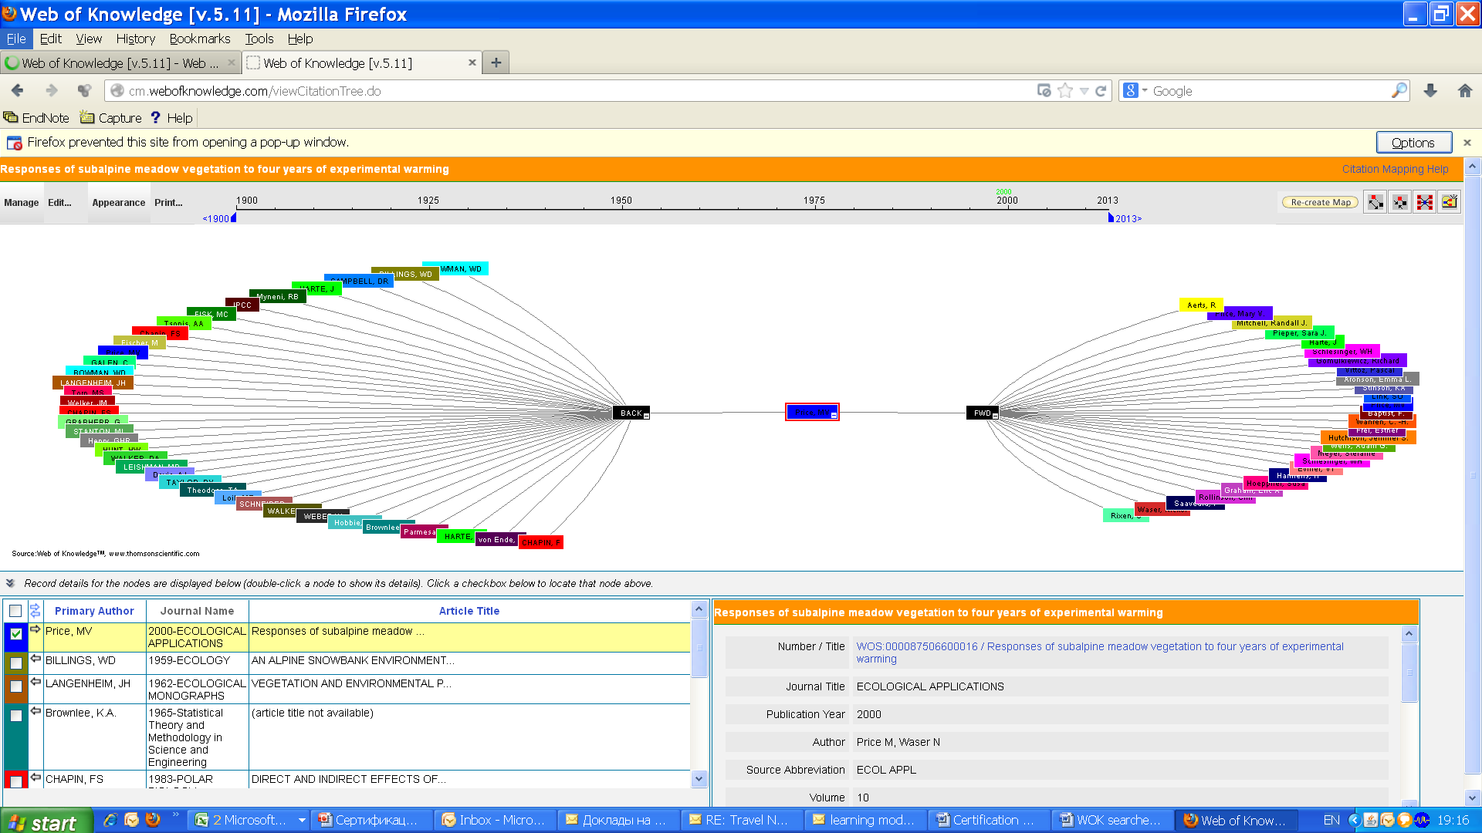
CITATION MAP

Slide 5
CITED REFERENCE SEARCH

Slide 6
CITED REFERENCE SEARCH

